Slide 1

Aplicação de Ciência de Dados na Mineração: Explorando Potenciais Preditivos
Previsão de qualidade em um processo de mineração
Rogério Rocha, Cientista de Dados
Data: 21/06/2024

Slide 2
Agenda
1
Introdução ao Projeto
2
Objetivos e Escopo
3
Análise Exploratória dos Dados
Objetivos e Escopo
Introdução ao Projeto
Análise Exploratória dos Dados
4
Metodologia Utilizada
5
Resultados Preliminares
6
Próximos Passos
Próximos Passos
Metodologia Utilizada
Resultados Preliminares
7
Conclusão e Discussão
Conclusão e Discussão

Slide 3

Objetivos e Escopo
Objetivo Principal
Escopo
Avaliar se a ciência de dados pode melhorar a tomada de decisão na mineração.
Foco inicial está em usar os dados para prever quanta impureza existe no concentrado de minério da análise de concentração de sílica no processo de flotação.

Slide 4
Entendendo os Dados
Descrição dos Dados
Os dados abrangem um intervalo de datas de março a setembro de 2017. As medições são feitas em dois intervalos: algumas colunas a cada 20 segundos e outras a cada hora. As primeiras duas colunas são medições da qualidade da polpa de minério de ferro antes de entrar na planta de flotação. As colunas 4 a 8 contêm variáveis importantes que afetam a qualidade final do minério. As colunas 9 a 22 registram dados do processo, como níveis e fluxos de ar nas colunas de flotação, que também impactam na qualidade. As duas últimas colunas são medições finais da qualidade da polpa de minério de ferro feitas em laboratório.

Slide 5
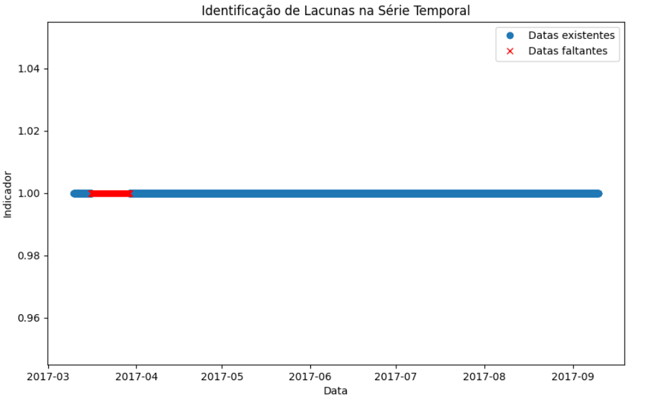
Análise Exploratória dos Dados (EDA)
Valores Duplicados
Valores Faltantes
Comentários
Número de linhas duplicadas: 1171
Lacunas Temporais: Existem 318 lacunas na série temporal.
Uma possível solução seria fazer a interpolação dos dados, entretanto essa solução poderia acarretar:
Perda de Variabilidade e Padrões
Introdução de Viés
Interpretação e Confiabilidade
Manutenção de Dependências Temporais

Slide 6
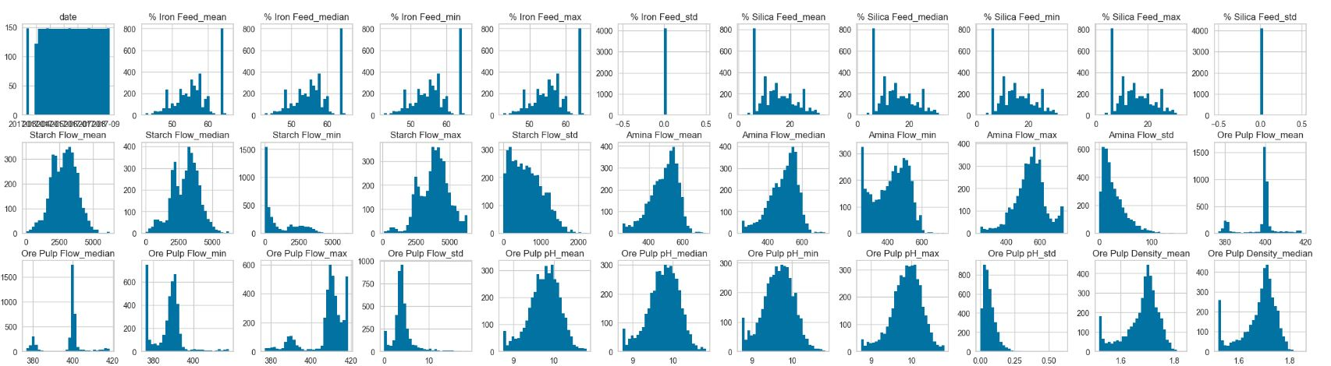
Análise Exploratória dos Dados (EDA)

Slide 7
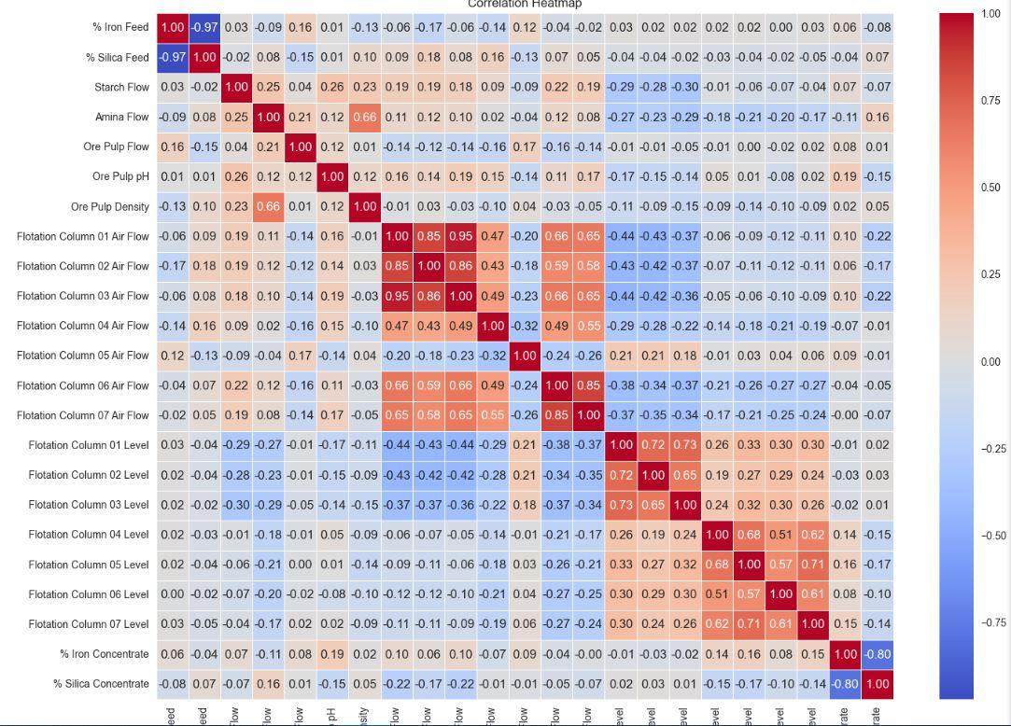
Análise Exploratória dos Dados (EDA)

Slide 8
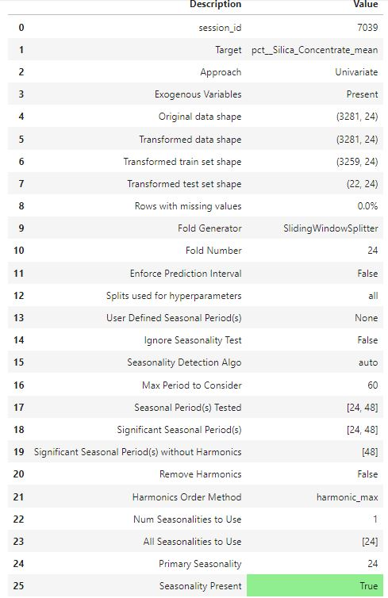
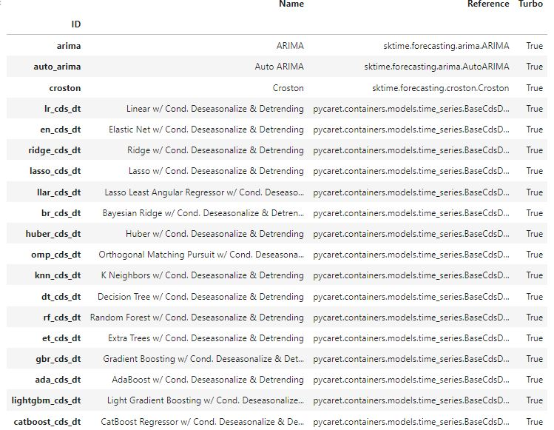
Biblioteca Pycaret – TS Forescasting
Optei em utilizar a biblioteca PyCaret porque ela reduz drasticamente o número de linhas de código necessárias para realizar tarefas comuns de aprendizado de máquina, tornando o processo mais rápido e eficiente.

Slide 9
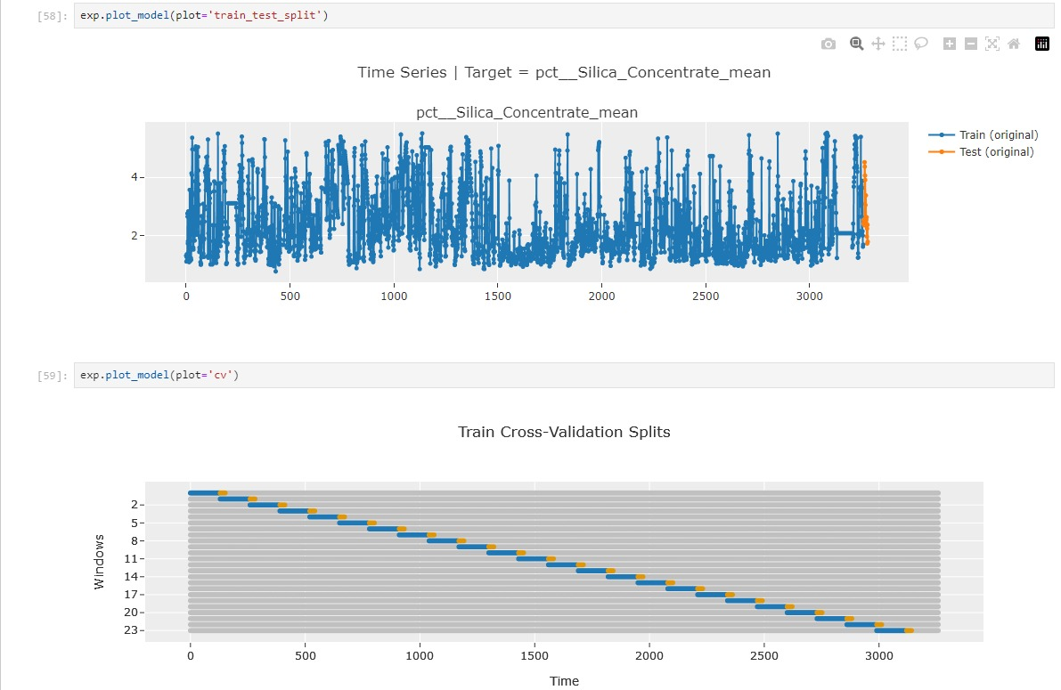
Biblioteca Pycaret - Resultados

Slide 10
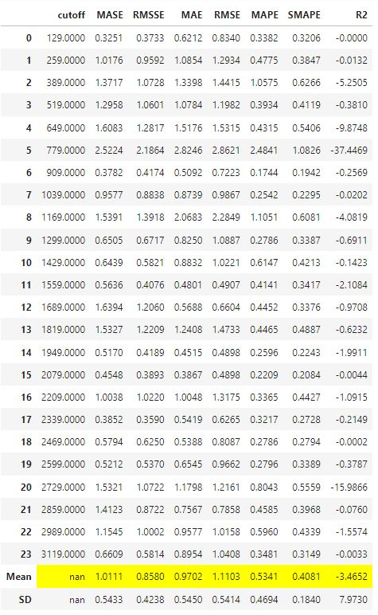

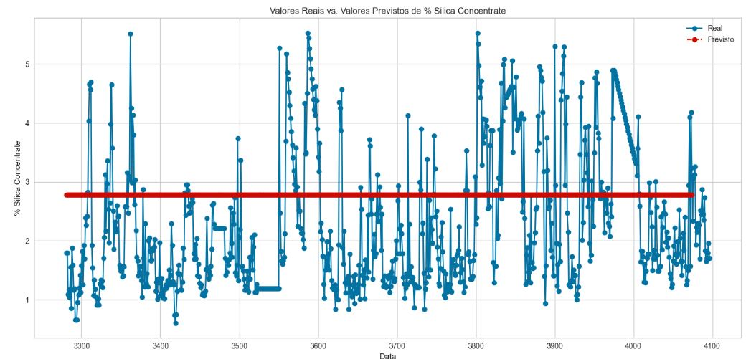
Biblioteca Pycaret - Resultados

Slide 11
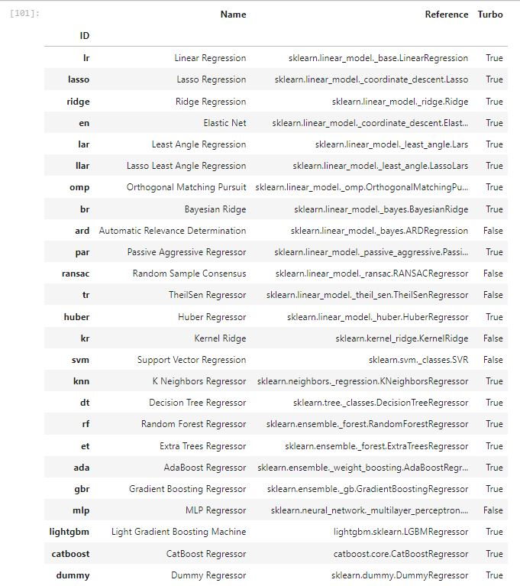
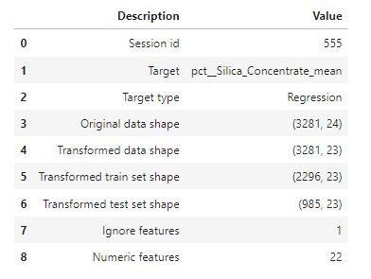
Biblioteca Pycaret – Regression

Slide 12
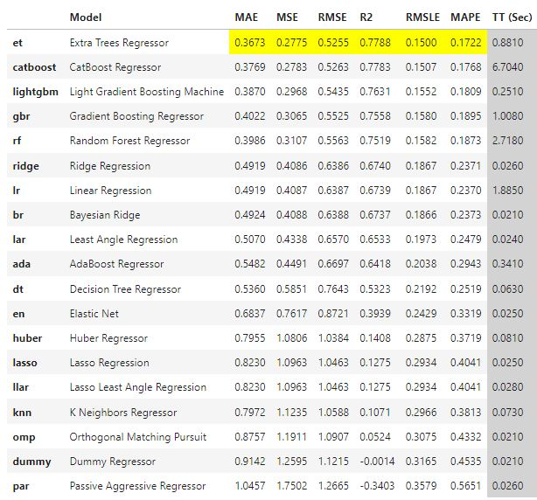
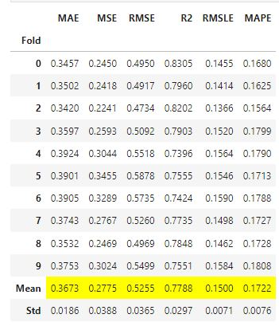
Biblioteca Pycaret – Resultados

Slide 13
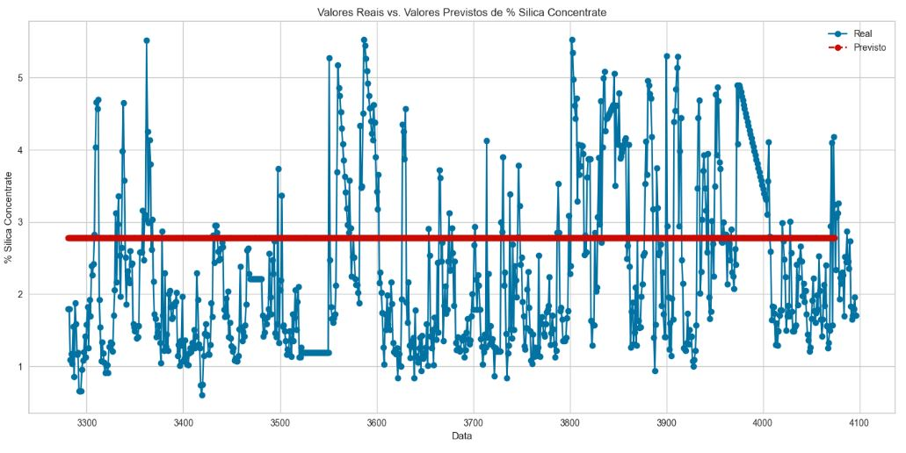
Biblioteca Pycaret – Resultados

Slide 14

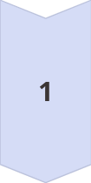
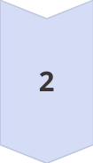

Metodologia Utilizada
Divisão dos Dados
Distribuição da divisão entre dados de treinamento e validação.
Treinamento: 3281 registros
Validação: 816 registros
Modelo Naive
O modelo Naive é um dos modelos mais simples e básicos para previsão de séries temporais e é frequentemente usado como um benchmark (referência) para avaliar o desempenho de modelos mais complexos.
Resultados Preliminares
O modelo Naive é um dos modelos mais simples e básicos para previsão de séries temporais e é frequentemente usado como um benchmark (referência) para avaliar o desempenho de modelos mais complexos.
Métricas de Erro:
Erro Quadrático Médio (MSE) - Treinamento: 1.56
Erro Quadrático Médio (MSE) - Validação: 1.68
Erro Médio Absoluto (MAE) - Treinamento: 0.88
Erro Médio Absoluto (MAE) - Validação: 0.91

Slide 15
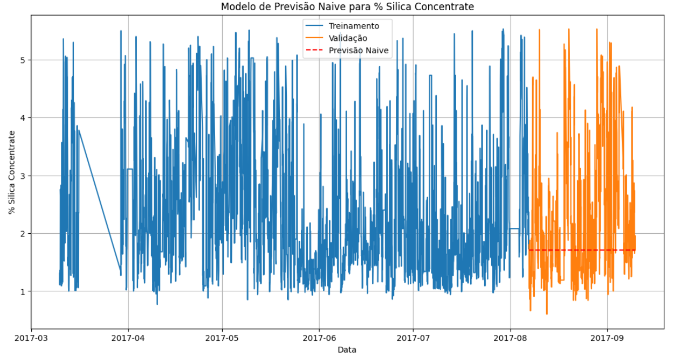
Visualização dos Resultados
Interpretação
Considerações
Ao aplicar o modelo naive aos dados de teste, o resultado produzido é uma reta constante. Essa reta representa a previsão do modelo, que permanece inalterada ao longo do tempo, refletindo o valor mais recente da variável alvo (% de sílica no concentrado de minério de ferro) no conjunto de treinamento.
Simplicidade: O modelo naive é extremamente simples e serve como um benchmark inicial. Ele é útil para entender se modelos mais complexos realmente oferecem melhorias significativas.
Estabilidade: Em processos onde a variável alvo é relativamente estável ao longo do tempo, o modelo naive pode ser razoavelmente eficaz. No entanto, em cenários com alta variabilidade, ele tende a ser impreciso.
Base de Comparação: O desempenho do modelo naive deve ser comparado com modelos mais sofisticados. Um desempenho significativamente melhor de modelos mais complexos validaria a exploração de técnicas avançadas de previsão.

Slide 16
Interpretação e Considerações
Simplicidade
Estabilidade
Base de Comparação
O modelo naive é extremamente simples e serve como um benchmark inicial. Ele é útil para entender se modelos mais complexos realmente oferecem melhorias significativas.
Em processos onde a variável alvo é relativamente estável ao longo do tempo, o modelo naive pode ser razoavelmente eficaz. No entanto, em cenários com alta variabilidade, ele tende a ser impreciso.
O desempenho do modelo naive deve ser comparado com modelos mais sofisticados. Um desempenho significativamente melhor de modelos mais complexos validaria a exploração de técnicas avançadas de previsão.

Slide 17
Potencial Preditivo e Próximos Passos
1
Próximos Passos
2
Exploração de Modelos Mais Complexos
O modelo naive é uma abordagem inicial e fundamental para estabelecer um ponto de comparação. A simplicidade e os resultados constantes indicam a necessidade de metodologias mais avançadas para capturar a dinâmica do processo de flotação de minério de ferro com maior precisão.
Considerar a aplicação de modelos mais avançados como ARIMA, modelos baseados em aprendizado de máquina (e.g., regressão linear, árvores de decisão), ou redes neurais, que podem capturar padrões mais complexos nos dados.
3
Análise de Variabilidade
4
Engajamento com o Cliente
Investigar a variabilidade e os padrões nos dados históricos para determinar se há sazonalidades, tendências ou outros fatores que um modelo mais avançado poderia captar.
Explicar claramente ao cliente o propósito do modelo naive como um ponto de partida e a necessidade de modelos mais sofisticados para melhorar a precisão das previsões.

Slide 18
Conclusão e Discussão
O modelo naive é uma abordagem inicial e fundamental para estabelecer um ponto de comparação, entretanto devido aos problemas nos dados de entrada, se faz necessário um melhor entendimento com a área de negócio e com os envolvidos na captura dos dados, a fim de entender as causas dos problemas e buscar formas de contorna-los.

Slide 19
Obrigado!
Rogério Rocha, Cientista de Dados
rocha.roger@gmail.com (11) 97135-8960

